Slide 1
Versterken van jouw methodisch werken in het Jongerenwerk
Jeremy Rijnders, onderzoeker Youth Spot
Dejan Todorović, onderzoeker Youth Spot

Slide 2
Youth Spot - Jongerenwerk

Slide 3
METHODISCH VRAAGSTUK. Rondom welke vraag of kwestie zou jij binnen nu en het einde van het jaar jouw methodisch werken willen versterken?
Hoe kan ik een nieuwe doelgroep bereiken en vasthouden?
Hoe kan ik de betekenisrelatie met een jongere versterken?
Hoe kan ik subgroepen met elkaar verbinden?
Hoe kan ik jongere x coachen in zijn/haar ontwikkeling?
Hoe kan ik de samenwerking met ouders versterken?
Hoe kan ik het zelforganiserend vermogen van jongeren versterken?
Notes:
Vraag aan aanwezigen:
Ik wil jullie vragen om kort de tijd te nemen (10 minuten) om een METHODISCH VRAAGSTUK te formuleren waar je op dit moment tegen aan loopt of het aankomende jaar mee aan de slag zou willen gaan
Een METHODISCH VRAAGSTUK is een situatie of ontwikkeling in je huidige werk waarin je je wil gaan verdiepen. Het is een vraag waarvan je het antwoord nog niet weet en waar je meer inzicht in wil krijgen om een zo goed en duurzaam mogelijke aanpak te realiseren.
Hier zien we enkele voorbeelden van METHODISCHE VRAAGSTUKKEN.
(eventueel) wissel met diegene die naast je zit uit welk methodisch vraagstuk je geformuleerd hebt

Slide 4
Waarom methodisch werken versterken?
‘Iedere jongerenwerker heeft zijn eigen methodiek’
‘Ik doe gewoon mijn ding’

Slide 5
Probleem
Kennisbasis van jongerenwerk is matig ontwikkeld.
Jongerenwerkorganisaties kunnen niet goed aantonen wat hun specifieke meerwaarde is van het jongerenwerk.
In veel gemeenten is er twijfel over de noodzaak van jongerenwerk en willen resultaten zien.

Slide 6
METHODISCH WERKEN JONGERENWERK KENMERK 1: OPEN BENADERINGSWIJZE
“dat het precieze doel en bijbehorende methodieken die je gaat inzetten afhankelijk zijn van de situatie, wensen en mogelijkheden van de betrokkenen aanwezig op dat moment (Donkers 2012; Spierts 2014).
Methodisch HANDELEN IS doelgericht, procesmatig, moreel en WEDERKERIG tussen jongerenwerker, jongeren en de omgeving (Donkers 2012).
onderscheidt zich van gesloten benaderingswijzen.

Slide 7
METHODISCH WERKEN JONGERENWERK KENMERK 2: PROGRAMMEREN
is om vanuit verschillende perspectieven, belangen en behoeften op een systematische en doelgerichte manier in afstemming met de in de situatie aanwezige jongeren en omgeving te komen tot het uitvoeren van de beste aanpak.
Programmeren betreft de grondstructuur van het methodisch werken (Van Haaster, 2008:30).
Het programmeren onderscheidt zich van het uitvoeren van een vooraf vastgesteld programma.

Slide 8
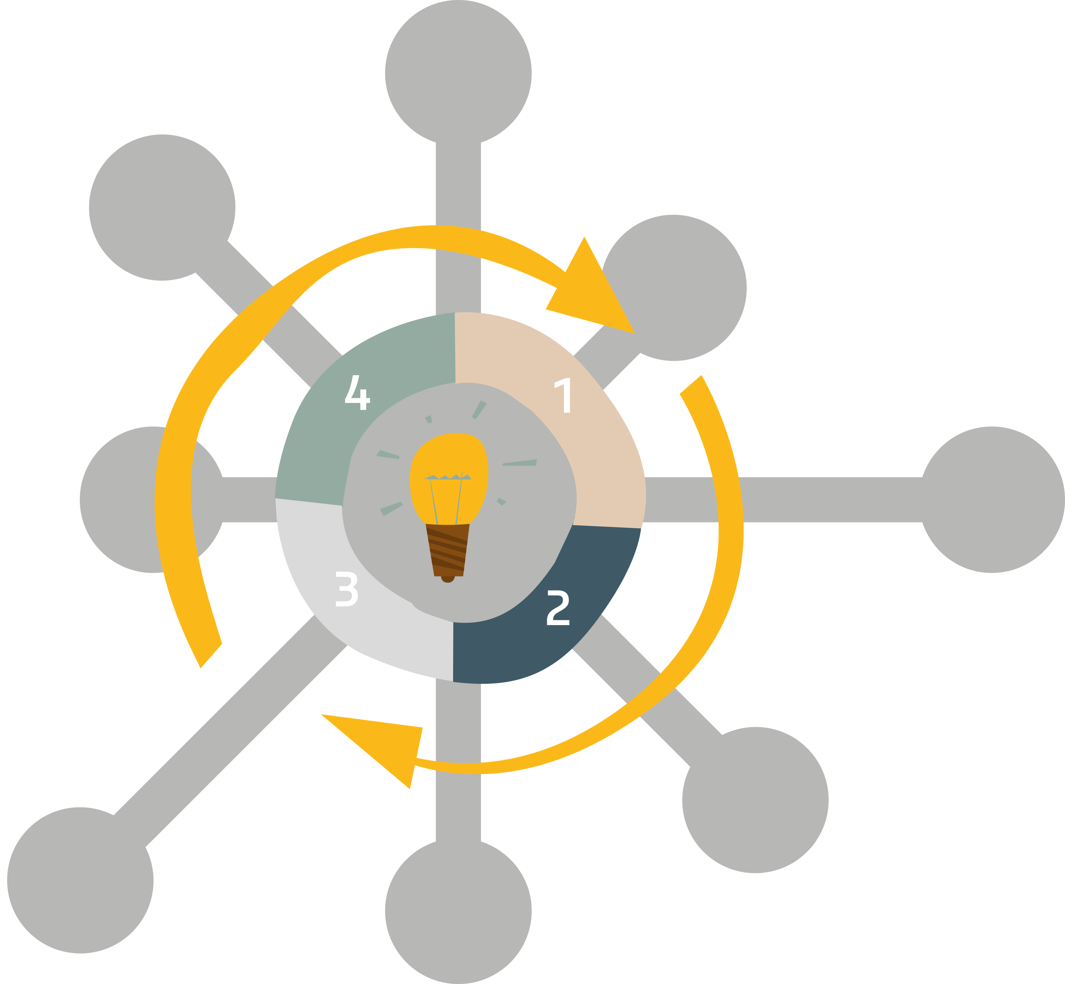
METHODISCH WERKEN JONGERENWERK KENMERK 3: METHODIEK
De kennisbasis in het jongerenwerk heeft de vorm van methodieken.
‘Het geheel van een mens- en maatschappijvisie, naar vooropgestelde doelstellingen die worden nagestreefd door het handelen, de methode van handelen en bij voorkeur een verklarende theorie die verklaart waarom bepaalde acties tot bepaalde resultaten leiden’ (Hermans 2014, pag. 41).
Overigens wordt er in het jongerenwerk ook gebruik gemaakt, van interventies en generieke methodieken uit aanpalende sociaal werk beroepen.

Slide 10
METHODISCH WERKEN JONGERENWERK KENMERK 4: MULTI-METHODISCH
Multi-methodisch handelen is het in contact met jongeren toepassen van verschillende generieke en specifieke methodieken.
Het is onbekend is op welke manier jongerenwerkers komen tot die combinatie van meerdere methodieken.

Slide 11
METHODISCH WERKEN JONGERENWERK KENMERK 5: UITGANGSPUNTEN
Methodische uitgangspunten die ten grondslag liggen aan het methodisch handelen.
Methodische stappen: een bepaalde volgordelijkheid van handelen
Methodische principes: inhoudelijke richting in het contact met jongeren

Slide 12
JONGERENWERK IS EEN BEROEP IN ONTWIKKELING
Leefwereld jongeren
jongeren
buurt
ouders
Institutionele context jongerenwerk
samenwerkingspartner
organisatie
Professionaliteit
Beroep jongerenwerk
jongerenwerker
overheidsbeleid

Slide 13
Grondstructuur methodisch werken in het jongerenwerk

Slide 14
GRONDSTRUCTUUR
Wat is het?
Systematiek van het planmatig werken in het jongerenwerk
Waarom belangrijk?
Doelgericht en systematisch werken
Inspelen op leefwereld van jongeren, de context en opdracht gemeente
Handelen onderbouwen met bestaande kennis

Slide 15
PROGRAMMEREN: het doorlopen van vijf fasen in een cyclisch trialogisch proces op drie niveaus
Notes:
Programmeren is de grondstructuur van het handelen in het jongerenwerk

Slide 16
PROGRAMMEREN: VIJF FASEN in een cyclisch trialogisch proces op drie niveaus
Ontwerpen
Oriënteren
Organiseren
Evalueren
Uitvoeren
Notes:
Oriënteren:
het verkennen van wat er speelt in de leefwereld van de jongere, waaruit de omgeving van de jongere bestaat, wat maatschappelijke opgaven zijn in een wijk, buurt stad en wat de opdracht is vanuit de gemeente.
Ontwerpen:
Het maken van een voorstel waarin de doelgroep en doelen van het jongerenwerk en de beoogde aanpak op zo’n manier zijn uitgewerkt dat zij aansluiten op de vragen en mogelijkheden van de jongeren, de omgeving en de opdracht van de gemeente.
Organiseren:
Het scheppen van organisatorische voorwaarden voor de uitvoering van het ontwerp.
Uitvoeren:
Uitvoeren houdt in het ontworpen plan uitvoeren in contact met jongeren en omgeving.
Evalueren:
1. Evalueren is het reflecteren op het handelen en de opbrengsten daarvan in relatie tot het oorspronkelijke plan.

Slide 17
PROGRAMMEREN: vijf fasen in een CYCLISCH (trialogisch) proces op drie niveaus
Notes:
Cyclisch proces:
De verschillende fasen blijven elkaar in een vaste volgorde opvolgen. Met andere woorden: het is een constant herhalende doorloop van de verschillende fasen.
De uitkomst van de ene fase is de input voor de volgende fase.
Het cyclisch proces zorgt voor samenhang en continuïteit in de aanpak van de jongerenwerker
Er is geen begin en eindpunt hierdoor is het mogelijk om in elke fase te starten

Slide 18
PROGRAMMEREN: vijf fasen in een cyclisch trialogisch proces op DRIE NIVEAUS
Niveau 1:
Programma
Niveau 2:
Activiteit
Niveau 3:
Situatie
Notes:
Programma niveau:
Op programma niveau kan je denken aan een verzameling van activiteiten die erop gericht zijn een bepaald doel te bereiken, denk bijvoorbeeld aan een jaaraanbod, een themamaand of zomerprogramma.
In het programmeren op programma niveau worden de gemeentelijke opdracht, de behoeftes van de jongeren en de ontwikkelingen in de omgeving in acht gehouden bij het opstellen van de doelen en het plan van aanpak.
Programmeren op programma niveau wordt samen met collega’s, samenwerkingspartners en opdrachtgever(s) gedaan om oog te houden voor gezamenlijke lange termijn doelen.
DUS: Je werkt systematisch aan lange termijn doelen
Activiteit niveau:
Op het activiteit niveau worden lange termijn doelen opgesteld in het programmaniveau door vertaald in concrete activiteiten.
Je kan denken aan een geplande activiteit binnen bijvoorbeeld een jaaraanbod, een themamaand of zomerprogramma. Voorbeelden zijn een workshop, thema-avond of sportactiviteit.
Programmeren op activiteit niveau wordt samen met een collega of vrijwilliger gedaan waarmee je de activiteit uitvoert.
Situatie niveau:
Op situatie niveau kan je denken aan een het handelen in een specifieke situatie binnen een activiteit waarbij je in contact bent met de jongeren en hun leefomgeving. → SITUATIONEEL HANDELEN
Programmeren op situatie niveau doe je als jongerenwerker over het algemeen alleen.
Op dit niveau beroep je je vooral op de kennis die je hebt opgedaan tijdens je opleiding en cursussen, en je persoonlijke en professionele ervaring.
Programmeren op situatie niveau vindt vaak plaats wanneer er zich onvoorziene of onvoorspelbare situaties voordoen

Slide 19
PROGRAMMEREN: vijf fasen in een cyclisch TRIALOGISCH proces op drie niveaus
Notes:
Alle drie de niveaus beinvloeden elkaar wederzijds, zo kan het zijn dat een specifieke gebeurtenis op situatie niveau er toe kan leiden dat er op activiteit of programma niveau’s wijzigingen plaats vinden → VOORBEELD ?
Voor het programmeren (op elk niveau) geldt dat het waardevol en van belang is om gebruik te maken van beschikbare (wetenschappelijke) kennis, en je persoonlijke en professionele ervaringen.
De systematische stappen van het programmeren zorgt ervoor dat het jongerenwerk systematisch en met kennis onderbouwd werkt aan lange termijn doelen en haar aanpak afstemt op wat er op dat moment speelt in de leefwereld van jongeren
Programmeren stelt je in staat om te verantwoorden waarom je op welke manier handelt en wat dit handelen bijdraagt aan de gestelde doelen van het jongerenwerk.

Slide 20
METHODISCH VRAAGSTUK. Rondom welke vraag of kwestie zou jij binnen nu en het einde van het jaar jouw methodisch werken willen versterken?
FASE: ONTWERPEN
1.AANLEIDING. Wat is er aan de hand? Wie zijn erbij betrokken? Waarom moet er iets gebeuren?
2. STELLEN DOELEN. Wat wil je bereiken?
3. BEPALEN VAN DE DOELGROEP. Omschrijf de kenmerken, kwaliteiten en eigenschappen van de beoogde doelgroep.
4. OPTIES VOOR HET HANDELEN. Werk uit hoe jij kunt handelen om doelen te realiseren en doelgroep te bereiken en onderbouw jouw aanpak met bestaande kennis.
FASE ORIENTEREN: Wat speelt er rondom deze vraag of kwestie in de leefwereld van jongeren en de omgeving waar jij werkt? Welke informatie heb je nog nodig om hier zicht op te krijgen?
5. NADENKEN OVER PEDAGOGISCHE OPDRACHT. Hoe ga je invulling geven aan het opvoeden van jongeren?
FASE EVALUEREN. Hoe ga je na of de doelen zijn bereikt en wat in jouw handelen hieraan heeft bijgedragen?
FASE UITVOEREN. Welke situaties of acties verwacht jij dat er gaan plaatsvinden tussen nu en eind december waarin je de opties voor het handelen kunt toepassen?
FASE ORGANISEREN: Wat is nodig voor een probleemloze uitvoering? Denk aan aspecten als veiligheid, samenwerking, budget, communicatie, draaiboek, etc.
Notes:
Aan de slag:
In groepjes werken aan een (fictief) vraagstuk
Handout als instructive uitdelen
Aansluiten bij groepen om te helpen/begeleiden

Slide 21
Afsluiting
Dank voor jullie aandacht en inzet!
VRAGEN?
www.hva.nl/youthspot

